Slide 1

Gardes 1 (ou conditions de garde)
~ 20 min
Préalable: Constructeur

Slide 2
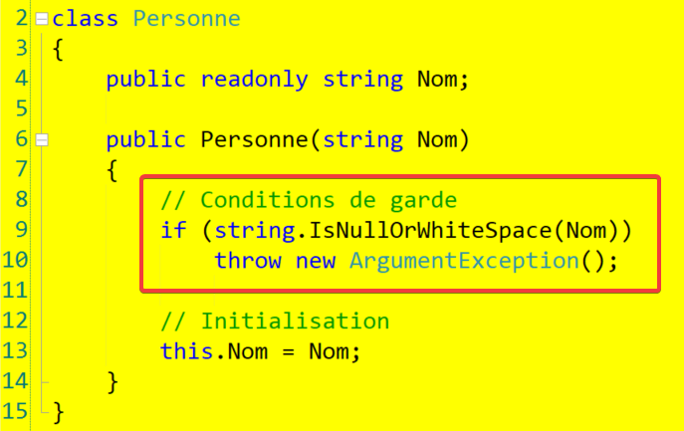
1. Conditions de garde
Les conditions de garde (guard conditions ou guard clauses) ou plus simplement les gardes, sont les conditions postées au début d’une fonction pour valider ses arguments ou vérifier que d’autres conditions spécifiques sont satisfaites avant que la fonction puisse s’exécuter.
On les retrouve typiquement au début des constructeurs, mais pas que.

Slide 3
Préconditions et postconditions
Les préconditions sont l’ensemble des conditions préalables à l’exécution d’une fonction.
Les gardes visent donc à valider les préconditions.
Les postconditions sont l’ensemble des conditions qui doivent être satisfaites lorsque la fonction se termine. En général, ce sont les tests unitaires qui se chargent de vérifier ces postconditions (pour s’assurer que la fonction est correctement codée). Mais parfois, les programmeurs vont insérer des instructions directement dans leur code (à la fin de la fonction) pour valider certaines postconditions. Nous n’en parlerons pas plus dans ce PPT.

Slide 4
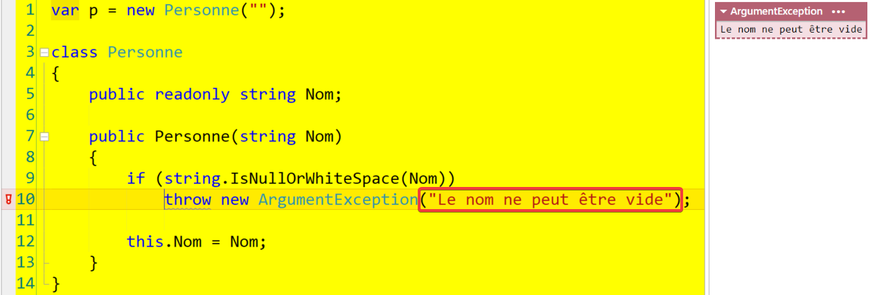
2. Fournir un message d’erreur
En fait, c’est correct de juste lever une exception dans un petit exercice LinqPad. Mais dans un vrai programme professionnel, cela serait insuffisant. Il faudrait aussi renseigner l’exception.

Slide 5
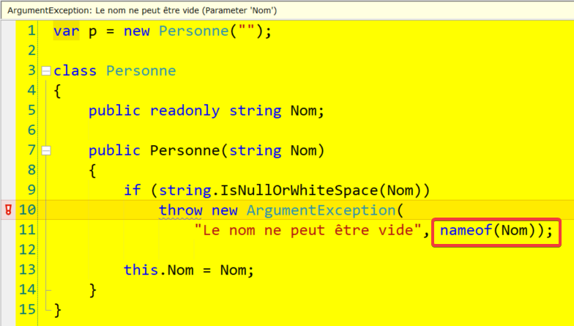
3. Fournir le nom du paramètre
On peut aller plus loin et fournir le nom du paramètre.
Encore une fois, dans un programme professionnel, ce serait de mise.

Slide 6
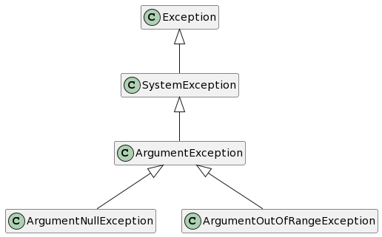
Hiérarchie des exceptions
Les exceptions sont hiérarchisées.
ArgumentException est une exception générale pour tout type d’erreur concernant les arguments, mais en général, il faut choisir l’exception la plus ciblée pour le problème rencontré.
Par exemple, si le problème concerne un argument null, alors il faudrait plutôt lever ArgumentNullException.

Slide 7
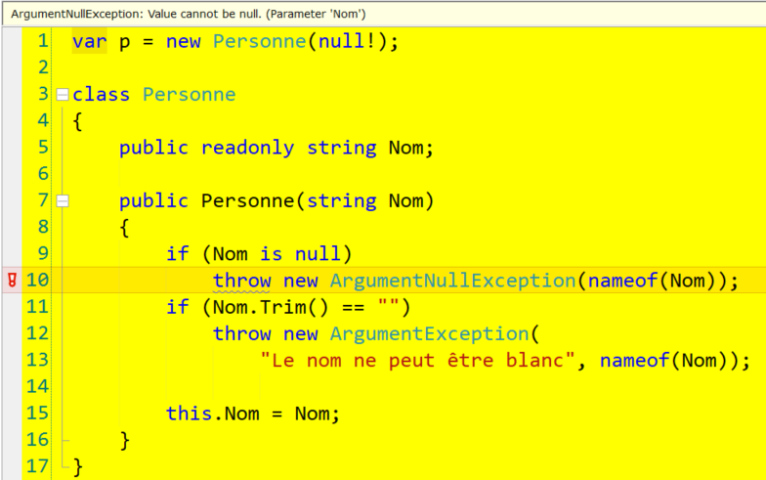
4. Lever la bonne exception (être plus ciblé)
Pour être dans les règles de l’art, il faudrait d’abord valider que l’argument est non null, sinon lever l’exception ciblée, puis valider que le nom n’est pas blanc, sinon lever une exception plus générale.

Slide 8
Questions
Faut-il vraiment vérifier l’argument null? Est-ce que la vérification des null de C# n’est pas là pour ça? Elle va donner un avertissement non?
Malheureusement, le consensus actuel semble être à l’effet que même si votre projet utilise la vérification des nulls, un autre projet pourrait ne pas l’utiliser et importer votre projet. Il pourrait alors vous envoyer un null en pleine face parce qu’il ne recevra pas d’avertissement de son côté. Donc vous devez quand même vous en protéger.
Faut-il vraiment être aussi pointilleux avec les conditions de garde? Les noms des paramètres? Les types d’exceptions?
Oui.
Et la vie du programmeur devient infernale…
Mais il existe des moyens pour vous aider à faire face à cette calamité!

Slide 9
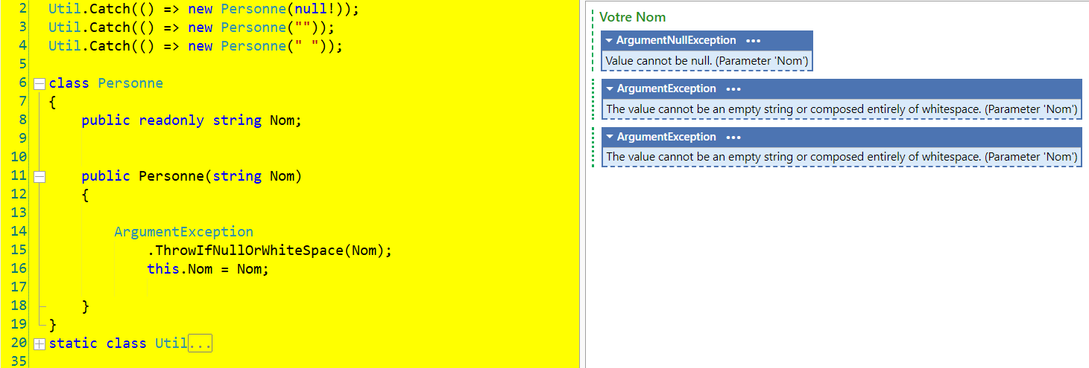
5. Utiliser les « helpers » fournis par les exceptions
Certaines exceptions fournissent des méthodes statiques qui sont justement là pour vous simplifier la vie, pour vous aider avec les conditions de garde.
C’est le cas notamment de ArgumentException.

Slide 10

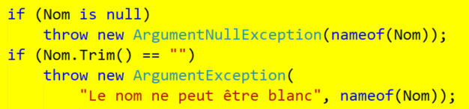
Un travail remarquable!
Une simple instruction ➔
Remplace tout un paquet d’autres instructions ➔
En choisissant le bon type d’exception, et en spécifiant le nom du paramètre.

Slide 11
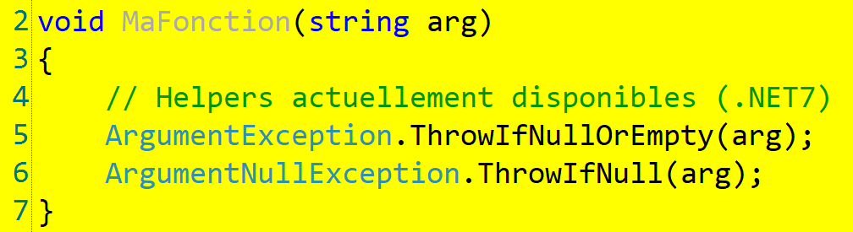
6. Autres helpers NET7
Ces helpers sont des ajouts récents au C#.
NET7 en fournit seulement 2:

Slide 12
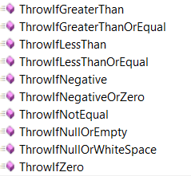
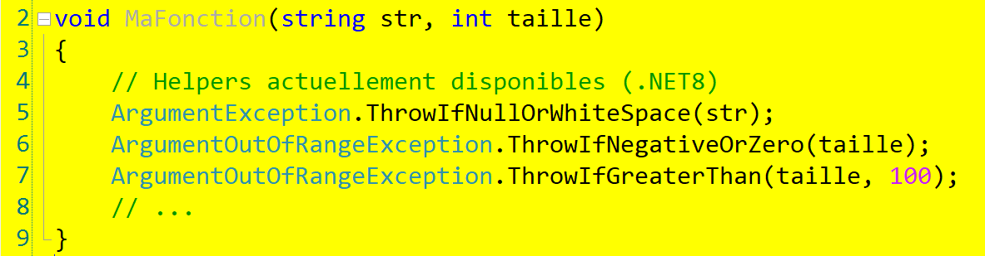
7. Autres helpers NET8
NET8 ajoute plusieurs nouveaux helpers:
En particulier des helpers pour des quantités numériques ➔

Slide 13
Packages externes (NuGet)
Il existe des moyens plus puissants et complets de valider des arguments.
Il faut alors faire appel à des packages externes (NuGet).
Les trois plus populaires sont:
Guard Clauses
Le plus populaire. Simpliste. À jour.
Dawn Guard
Puissant et moderne. Un peu complexe. Dernière mise à jour 2020.
Ensure That
Vénérable. Complet. À jour.
Nous verrons l’un d’entre eux dans un prochain document.

Slide 14
Résumé général (gardes)
Les préconditions sont les conditions qui doivent être remplies au début d’une fonction pour qu’elle puisse s’exécuter correctement.
Parmi ces préconditions, avoir des arguments valides est clairement un facteur prépondérant.
Mais voilà, vous ne contrôler pas ces arguments, alors il faut les valider, et cela se fait avec des conditions de garde, aussi appelées des instructions de garde, ou simplement des gardes.
Les programmeurs professionnels ne font pas que tester les arguments. Ils lèvent les exceptions appropriées, avec des messages d’erreurs informatifs.
Les exceptions sont hiérarchisées.
Mais cela est pénible et verbeux, si on doit le faire à la main à chaque fois.
On peut s’en remettre à certains helpers comme ThrowIfNullOrWhiteSpace.
Pour valider un plus large éventail de conditions, il faut utiliser un package externe (NuGet).

Slide 15
Fin
-

